Slide 1
Study Hub IIS 팀
정범수, 양동민, 최민서, 박진성

Slide 2
팀장, 프론트엔드 : 정범수 프론트엔드, 게시판 : 최은서 DB, Express : 양동민 IIS, PPT : 박진성
역할 분담

Slide 3
목차
01
04
02
05
03
06
사이트 주요 기능
주요 코드 설명
IIS 서버 구축 과정
데이터베이스 설계
사이트 내부 화면 구성
Express, Node.js

Slide 4
01
사이트 주요 기능

Slide 5
사이트 주요 기능
Study Hub의 주요 기능 요약
게시글 기능 | 스터디 모집이나 커뮤니티에 쓰일 게시글을 작성할 수 있음
스터디 신청과 관리 기능 | 스터디를 신청하고 나의 스터디 리스트를 보거나, 내가 관리하는 스터디의 참가자를 받을 수 있음
마이페이지 | 자신의, 이름, 학교, 자격증, 나이, 지역, 성별, 전화번호 등을 설정할 수 있음
검색 기능 | 모집하고 있는 스터디나, 존재하는 커뮤니티 게시글을 검색할 수 있음
회원가입과 로그인 | 사이트의 회원가입과 로그인을 할 수 있는 기능
신규, 인기 스터디 그룹 선정 기능 | 홈에서 신규, 인기 스터디 그룹을 확인하는 기능
For more info: SLIDESGO | BLOG | FAQs
You can visit our sister projects: FREEPIK | FLATICON | STORYSET | WEPIK | VIDEVO

Slide 6
02
IIS 서버 구축 과정

Slide 7
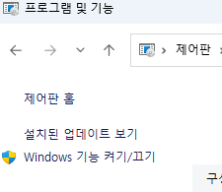
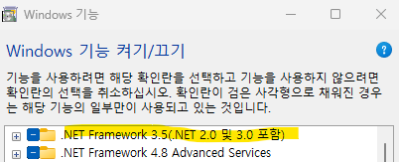
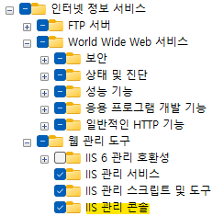
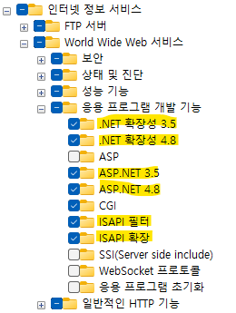
1. 윈도우 기능 켜기
(윈도우 11기준) 윈도우 IIS를 활성화 하려면 다음 과정을 거칩니다:
제어판 > 프로그램 > 프로그램 및 기능에 들어가 Windows 기능 켜기 끄기에 들어간다
.NET Framework 3.5(.Net 2.0 및 3.0 포함), .NET Framework 4.8 Advanced Services를 켠다
인터넷 정보 서비스를 켠다
사진에 표시된 하위 파일을 켠다

Slide 8
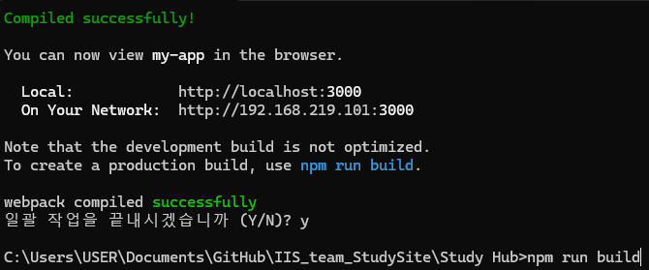
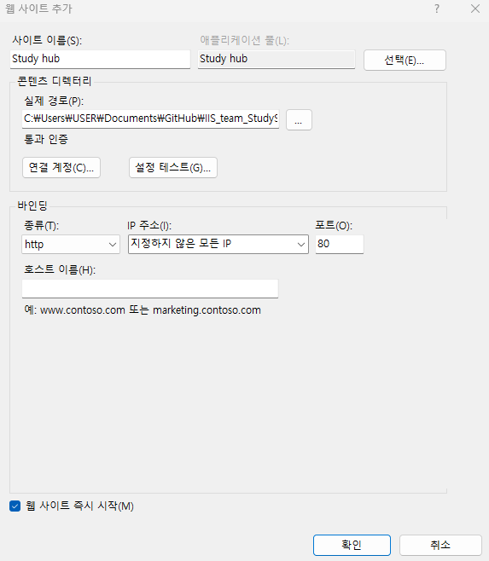
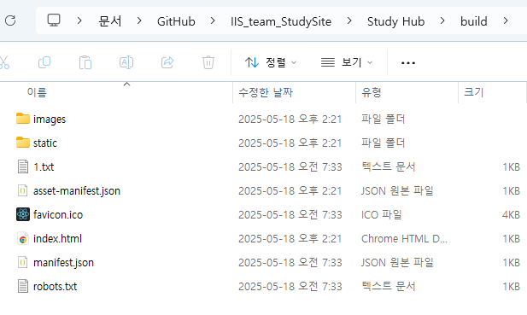
2. 리액트 웹 빌드하고 호스팅하기
프로젝트가 실행되는지 확인한다
npm run build 명령어로 build 파일을 만든다
IIS에서 빌드 파일을 경로로 웹 사이트를 추가한다
실행한다.

Slide 9
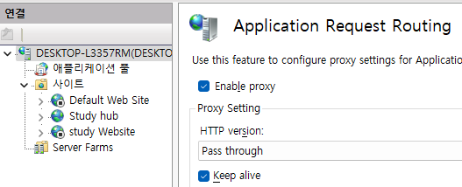
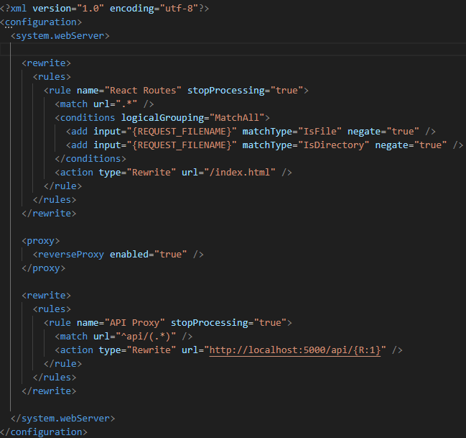
3. Express 서버가 있다면 (역방향 프록시)
IIS 모듈을 설치한다 URL Rewrite module Application Request Routing
IIS 관리자 실행서버 루트를 들어가서 중앙에서 Application Request Routing Cache 클릭 서버 프록시 설정(Server Proxy Settings) 들어가서 "Enable Proxy" 체크박스 켜기
build 파일을 안에 web.config 를 만든다
web.config에서 프록시 규칙을 추가한다

Slide 10
03
사이트 내부 화면 구성

Slide 11
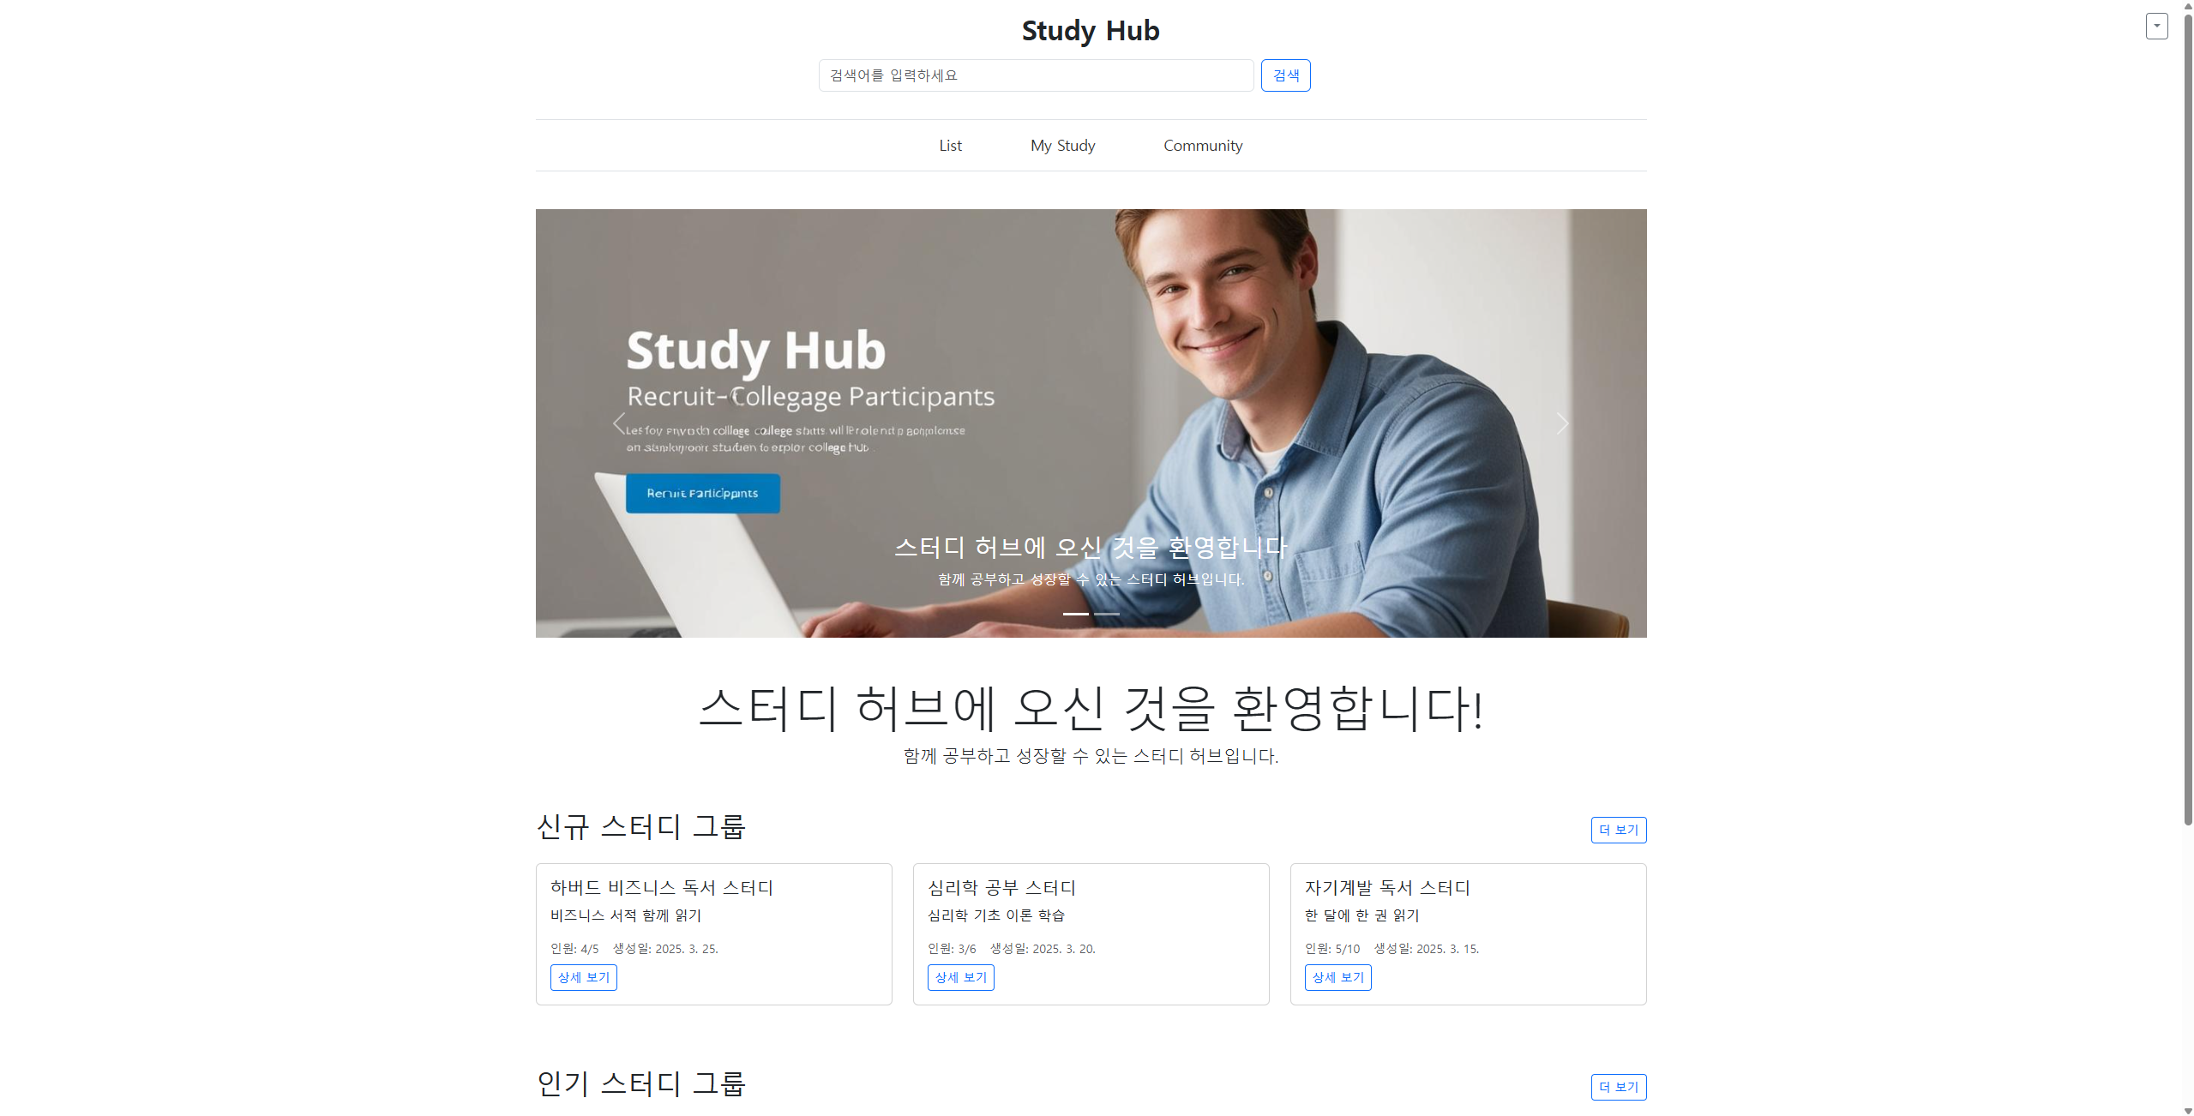
홈 화면
사이트를 들어가자마자 보이는 화면 신규 스터디 그룹, 인기 스터디 그룹등을 보여주며 위쪽 Study Hub글씨를 누르면 이 페이지로 넘어옴

Slide 12
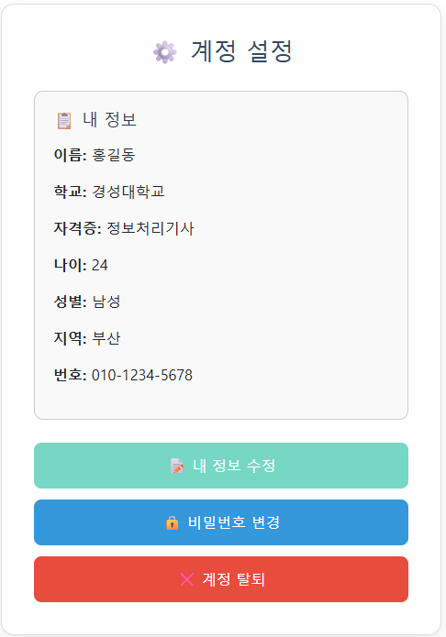
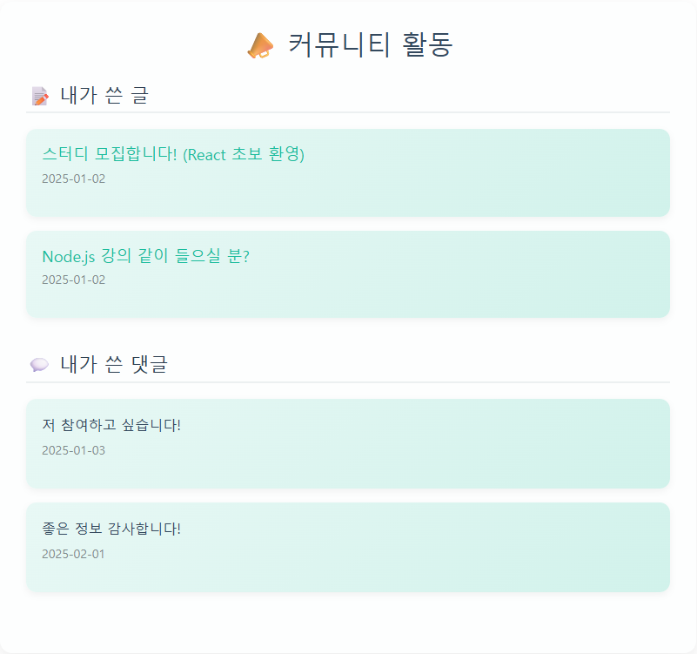
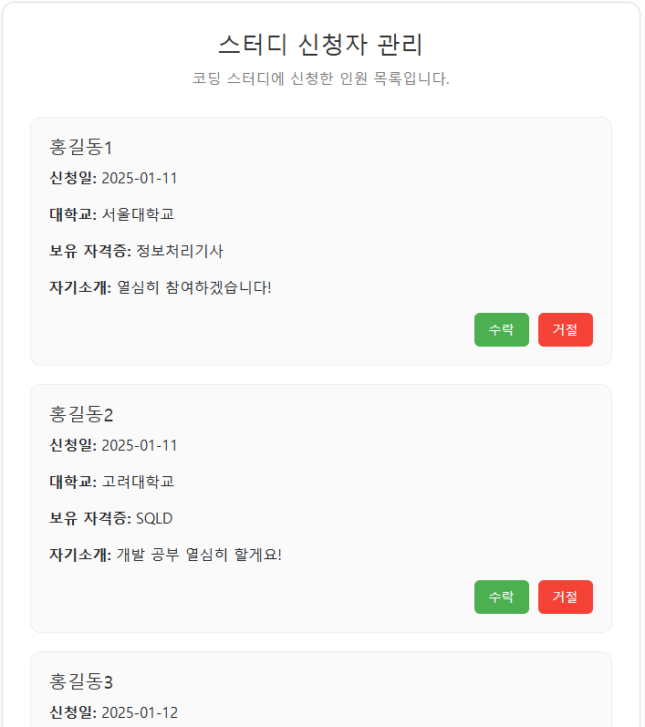
마이페이지
자신의 정보를 열람, 수정가능
비밀번호 변경 가능
계정 탈퇴 구현
커뮤니티에서 쓴 글과 댓글 열람가능
자신의 스터디에 신청한 인원을 보고 수락 거절 할 수 있는 기능

Slide 13
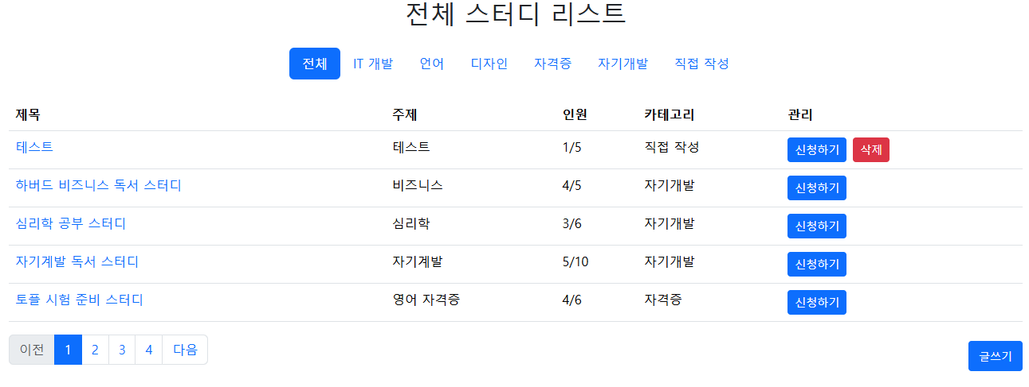
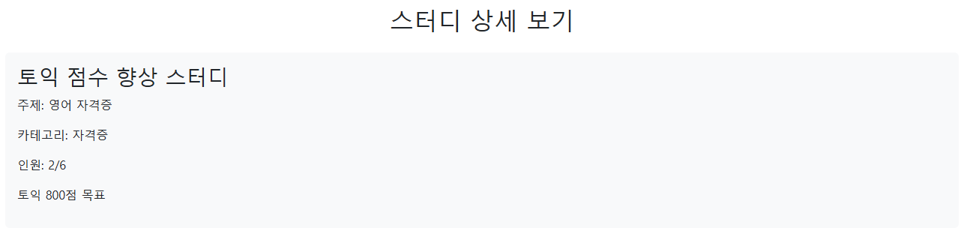
스터디 리스트
상단 List를 누르면 들어갈 수 있음
스터디 리스트들을 카테고리 별로 확인하는 기능
신청하기를 누르면 신청한 스터디 신청하기 페이지로 넘어감
제목을 누르면 상세 페이지로 들어감
자신이 모집하고 있는 스터디 삭제가능

Slide 14
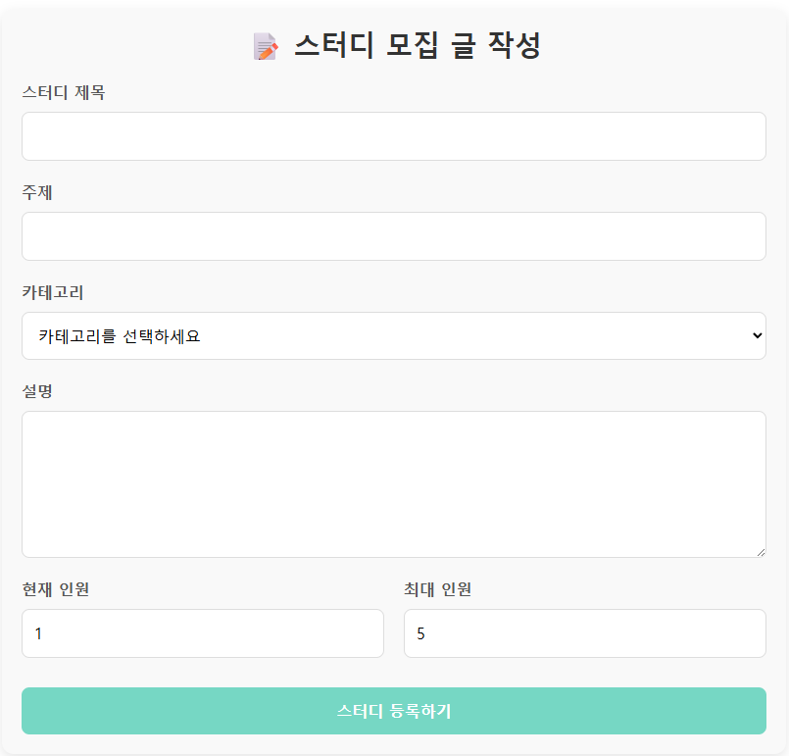
스터디 모집 글 작성
제목과 주제를 정할 수 있는 기능
카테고리를 정하여 분류를 하는 기능
스터디의 설명을 적을 수 있는 기능 상세 보기에서 확인 할 수 있음
최대 인원 조정 기능
스터디 등록을 하면 리스트에 올라가게 됨

Slide 15
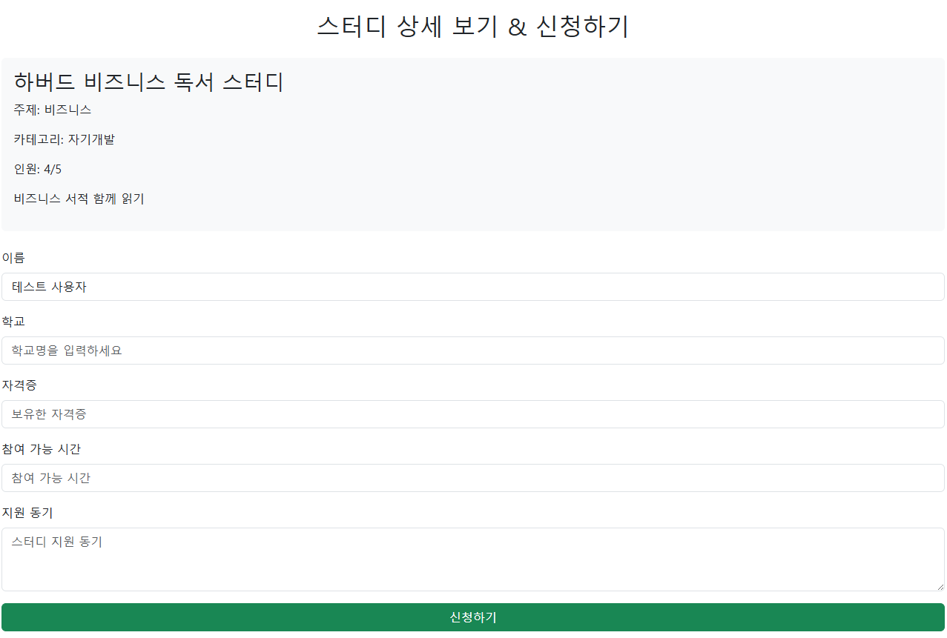
스터디 신청하기
현재 모집하고 있는 스터디에 신청하는 기능
이름, 학교, 쟈격증을 기입하는 기능 (이름은 자동 기입됨)
참여 가능 시간을 기입해 정보를 보내는 기능
지원 동기도 적어 보낼 수 있음
신청하면 스터디 관리자에게 정보가 전송됨

Slide 16
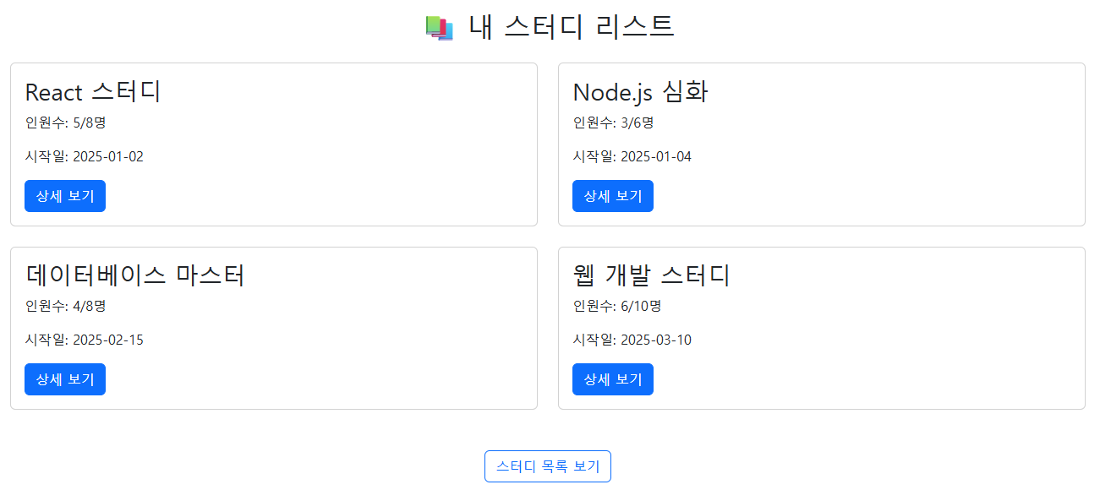
내 스터디 리스트
자신이 참여하고 있는 스터디 리스트들 볼 수 있음 상세보기 등의 기능을 일반 스터디 리스트 페이지와 공유함

Slide 17
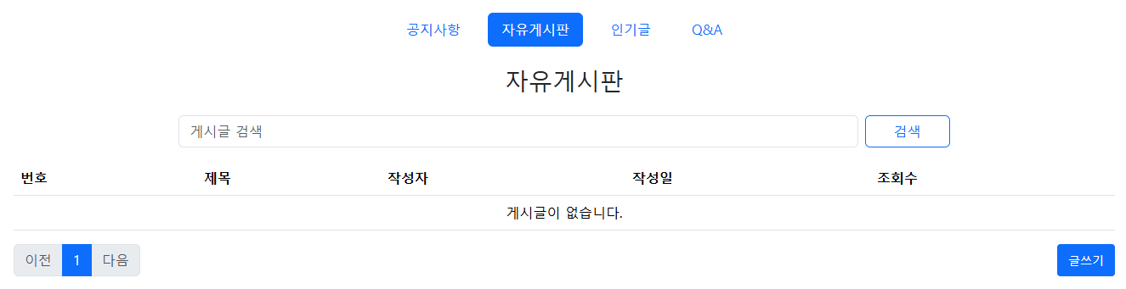
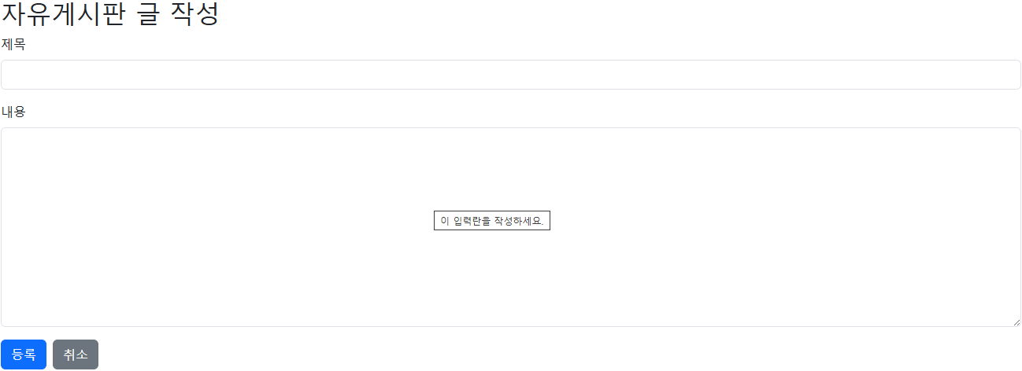
커뮤니티
공지, 자유게시판, Q&A 등의 글을 열람 가능
추천 기능이 있으며 추천이 많으면 인기글에 나열됨
글 작성은 자유게시판, Q&A, 공지사항 모두 간단한 형태로 이루어짐
공지사항은 관리자 말고 열람 불가
커뮤니티 전용 검색창이 존재함

Slide 18
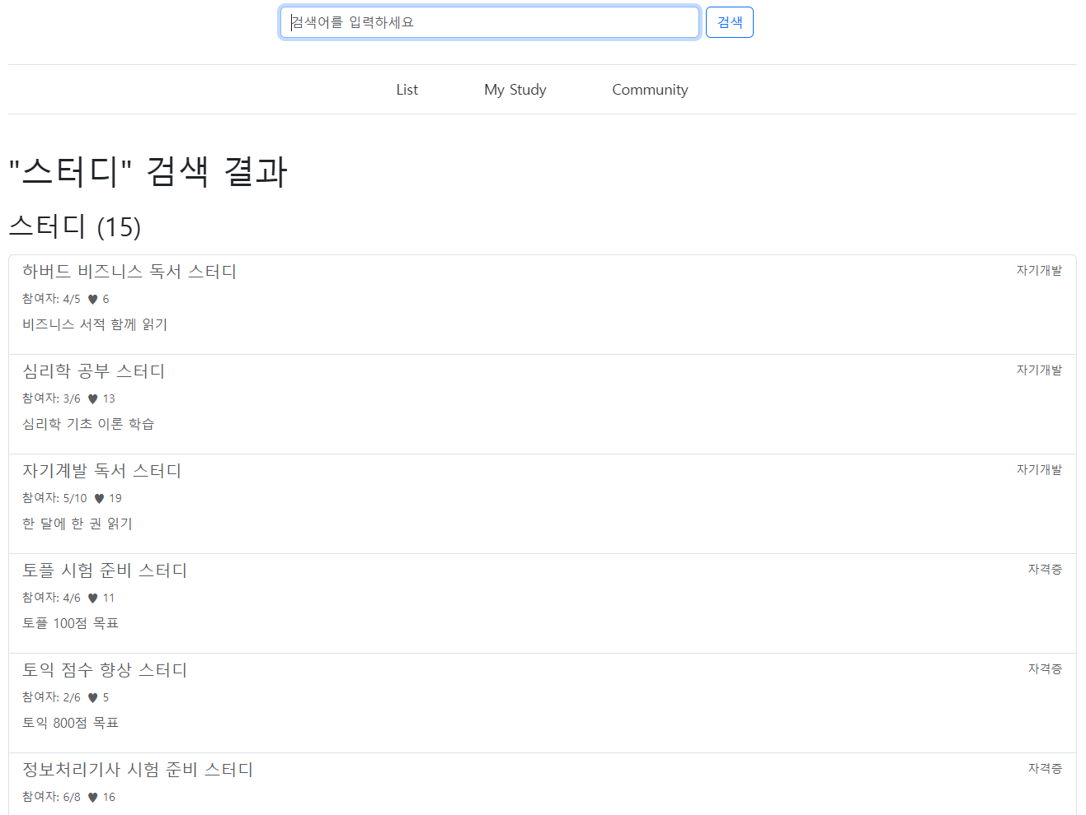
스터디 검색
상단 검색창으로 현제 모집중인 스터디 검색이 가능함
제목, 내용의 키워드로 검색하는 기능
참여자, 인기도 등 간단한 부가정보 열람 가능
셀을 누르면 상세 정보로 넘어감
하단에 모든 스터디 보기 버튼 존재

Slide 19
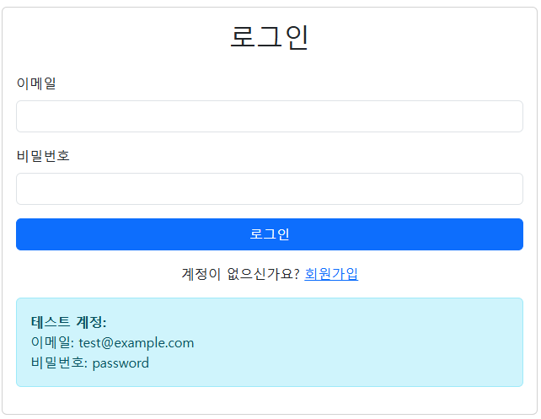
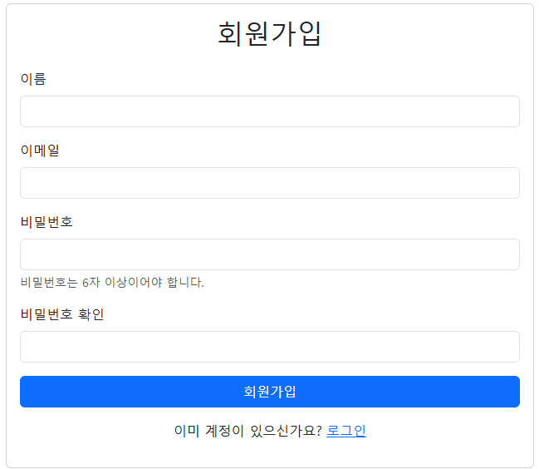
로그인, 회원가입
로그인과 회원가입 기능 회원가입시 작성한 이름과, 이메일, 비밀번호가 함께 저장됨 Admin계정과 일반 계정의 권한이 분리되어있음

Slide 20
04
주요 코드 설명

Slide 21
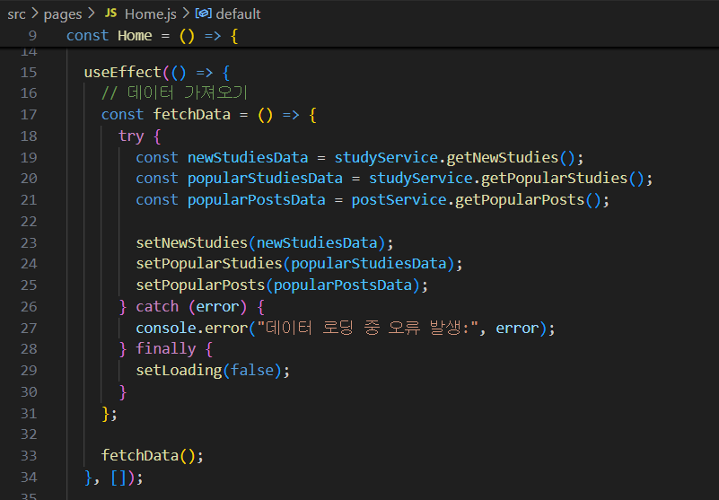
주요 코드 설명
홈페이지 데이터 가져오기
useEffect를 사용하여 페이지 로드 시 데이터를 가져오고. studyService와 postService를 사용하여 신규 스터디, 인기 스터디, 인기 게시글을 가져옴
각 섹션(신규 스터디, 인기 스터디, 인기 게시글)은 가져온 데이터를 표시

Slide 22
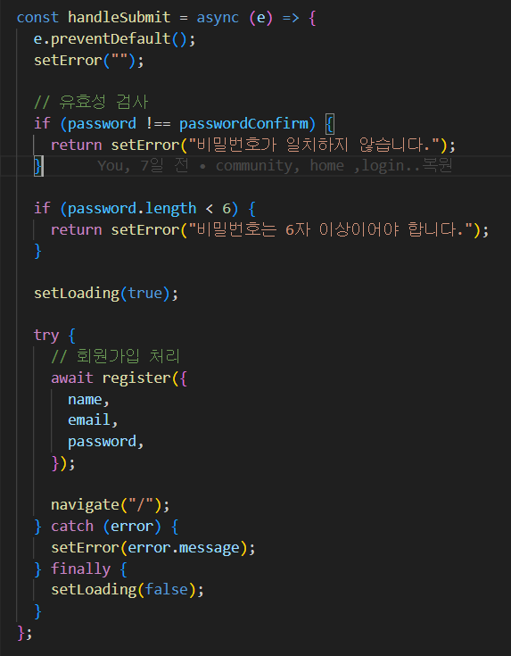
주요 코드 설명
로그인, 회원 가입
e.preventDefault(): 폼 제출 시 페이지 새로고침을 방지
유효성 검사: 비밀번호 일치 여부와 길이 확인
회원가입 처리: AuthContext의 register 함수를 호출하여 회원가입을 진행
--성공 시 : 홈페이지로 리디렉션
--에러 시 : 에러 메시지 표시
--로딩 상태 관리: 요청 중 UI 상태를 관리

Slide 23
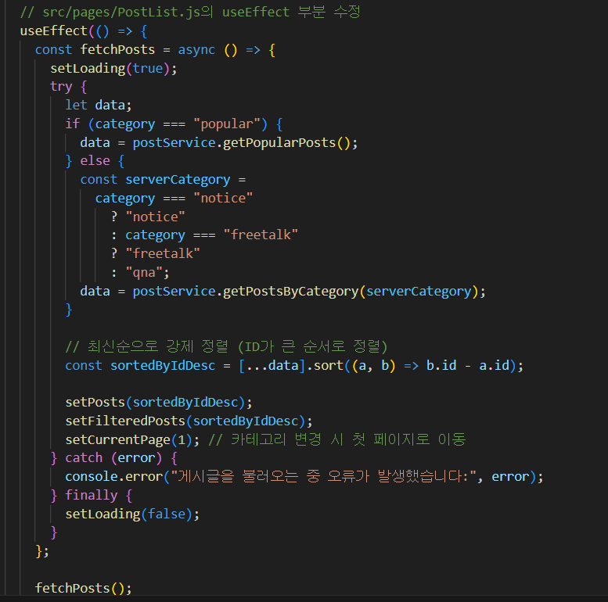
주요 코드 설명
스터디, 커뮤니티 게시글 1
postService를 통해 저장소에서 데이터를 가져옴 게시글 정렬: ID 내림차순으로 게시글을 정렬하여 최신 게시글을 먼저 표시
동적 UI: 로딩 상태, 게시글 목록, 페이지네이션, 검색 폼을 동적으로 관리
- 페이지의 다양한 상태를 시각화 함.

Slide 24
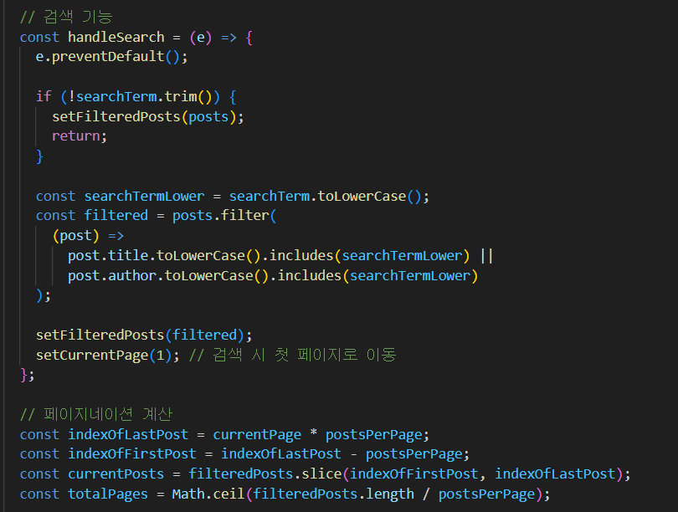
주요 코드 설명
스터디, 커뮤니티 게시글 2
검색 기능: 제목이나 작성자명으로 게시글을 필터링
- 검색 시 결과를 filteredPosts 상태에 저장
페이지네이션: 페이지당 5개의 게시글을 표시
- 현재 페이지에 표시할 게시글을 계산하고 페이지 이동을 지원

Slide 25
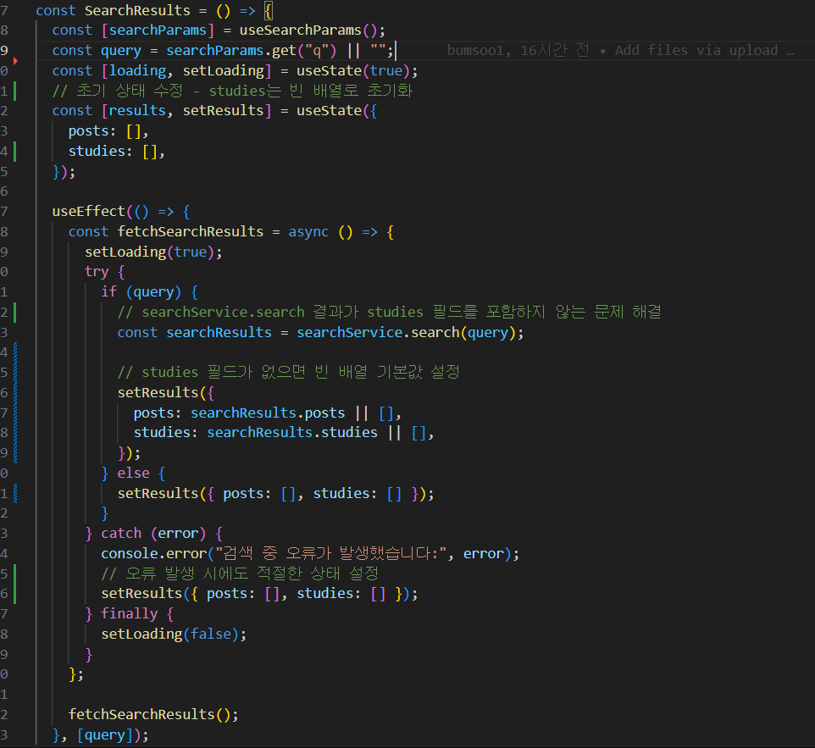
주요 코드 설명
검색 결과 코드
SearchResults로 URL 파라미터에서 검색어(q)를 가져와 게시글과 스터디를 검색
useSearchParams 훅을 사용하여 URL 쿼리 파라미터에 접근
useState로 검색 결과(게시글, 스터디)와 로딩 상태를 관리
useEffect에서 메서드를 호출하여 검색을 실행
- 결과는 게시글(posts)과 스터디(studies) 두 종류로 분류
폴백 처리가 되어 있어 더 안정적인 UI를 제공할 수 있음
렌더링 부분에서 각 섹션(게시글, 스터디)을 조건부로 표시하고, 결과가 없을 경우 메시지를 보여줌

Slide 26
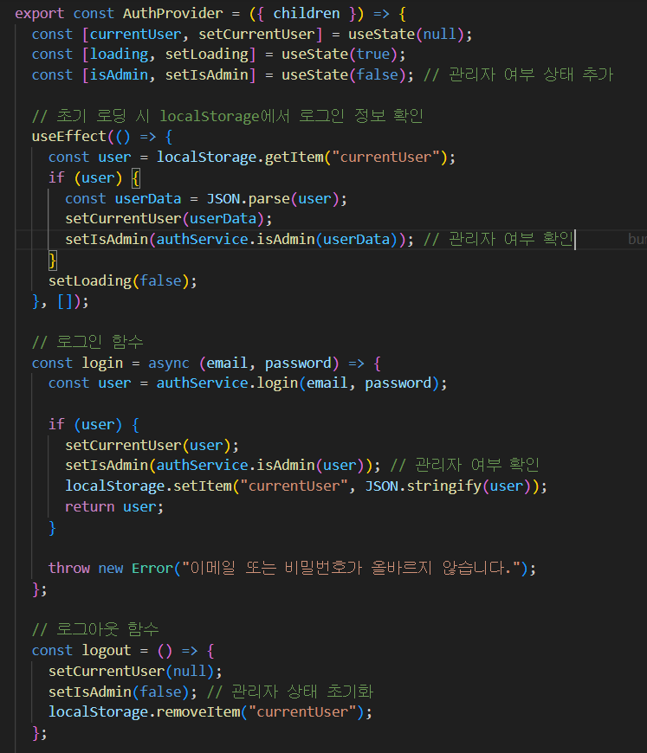
주요 코드 설명
공동 컴포넌트
AuthContext는 React의 Context API를 사용하여 인증 상태와 관련 함수를
애플리케이션 전체에 제공
주요 상태: currentUser: 현재 로그인한 사용자 정보, IsAdmin: 관리자 권한 여부
isAuthenticated: 로그인 상태 여부(계산된 값) 주요 함수: - login: 이메일과 비밀번호를 확인하고 사용자 인증
- logout: 로그아웃 및 상태 초기화
- register: 신규 사용자 등록
처음 로드될 때 useEffect를 통해 로컬 스토리지에서 사용자 정보를 복원
authService를 사용하여 실제 인증 로직을 처리
useAuth 훅을 제공하여 다른 컴포넌트에서 인증 기능에 쉽게 접근할 수 있게 함

Slide 27
05
데이터베이스 설계

Slide 28
핵심 테이블
user
studies
study_application
study_members
사용자의 정보 저장 (가입자 및 관리자 포함)
스터디의 모집글 (작성자:user)
스터디 참여 기록 (스터디와 user 연결)
스터디 참여자 목록
게시판 테이블
comments
post_likes
게시판 작성 테이블들 notice_posts free_posts
qna_posts
댓글 기능
(게시판 구분 포함)
추천 기록 (count 및 중복 방지용)

Slide 29
ERD계층
User 계층
시스템 계층
Study 참여 계층
user에 담긴 정보 id email password nickname id_admin등
사이트의 주요 기능들을 수행함 studies comments post_likes 게시판 테이블
studies 에서 받아온 정보를 활용 study_applications study_members

Slide 30
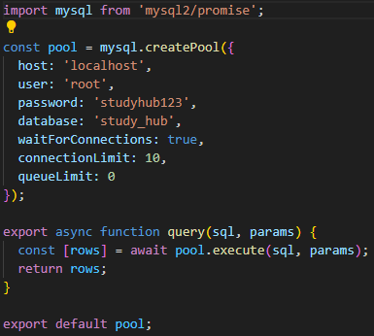
DB모듈
DB connection pool을 생성 여러 명이 동시에 접속해도 효율적으로 처리 가능
간단한 쿼리 실행 함수 구현
직접 사용할 때를 위한 pool

Slide 31
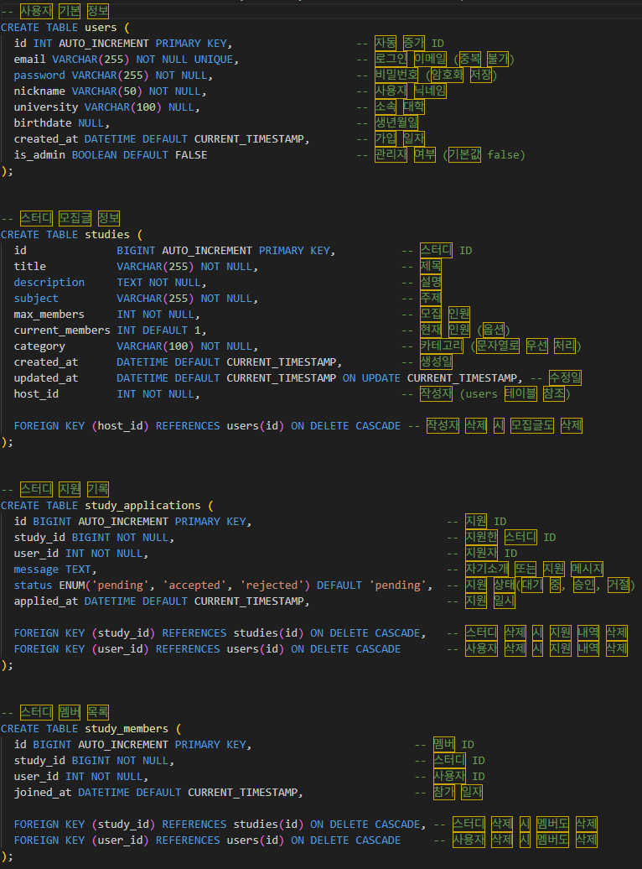
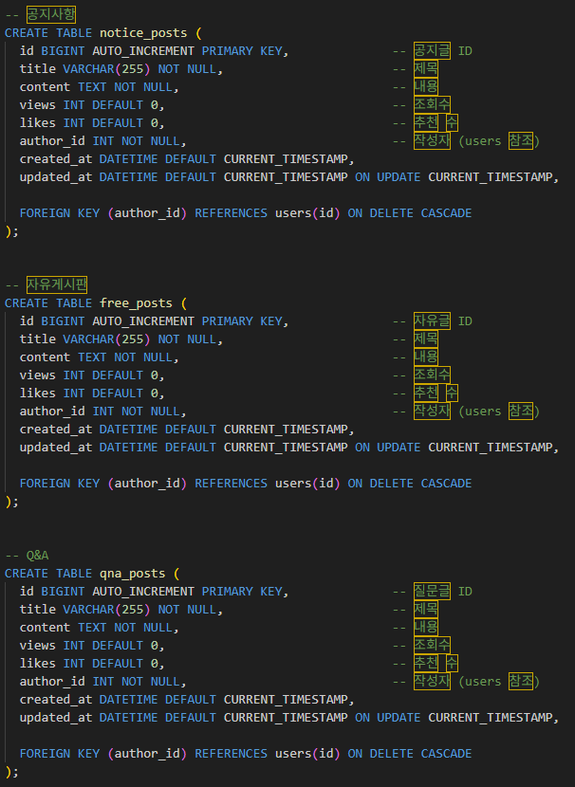
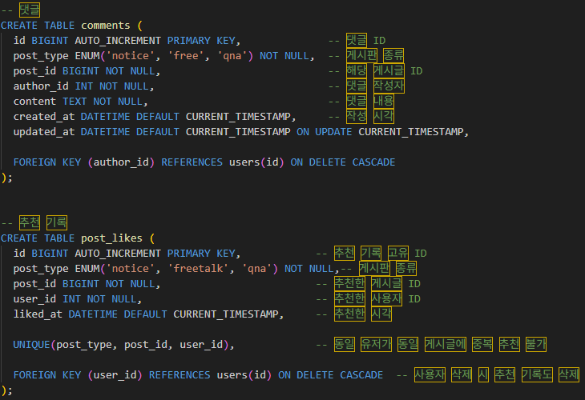
Schema 코드

Slide 32
06
Express, Node.js

Slide 33
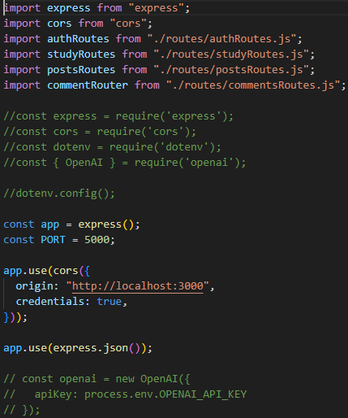
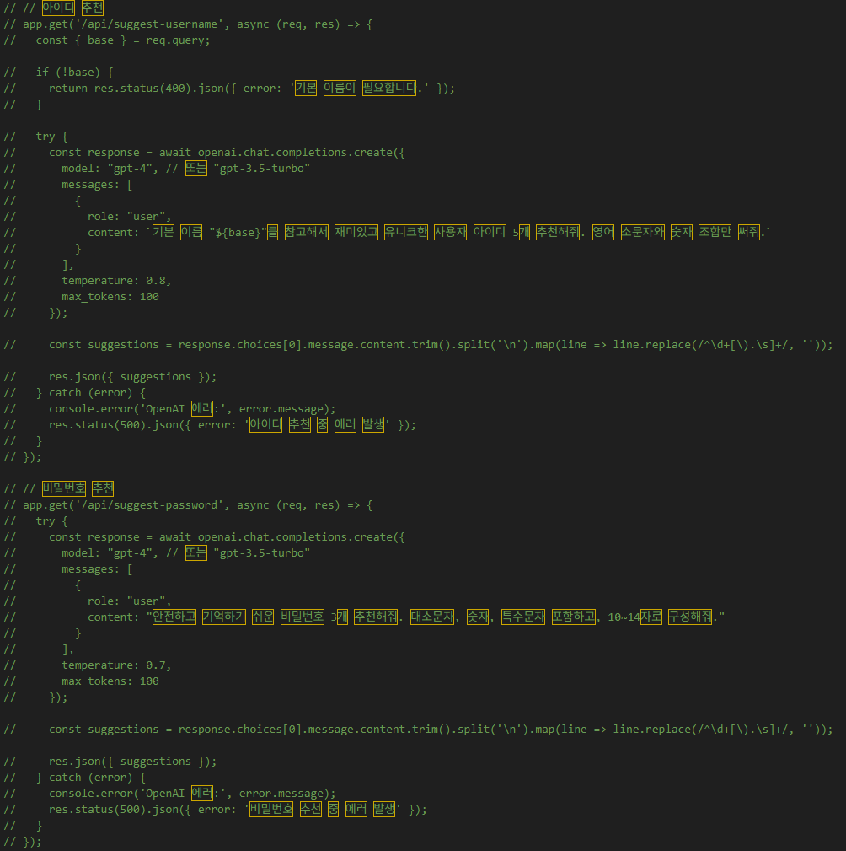
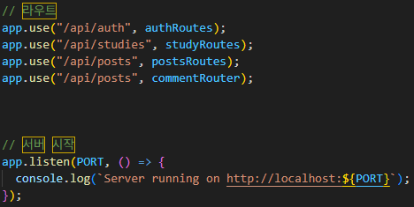
Server.js
포트, 호스트, import 등 기본적인 코드 수행
프록시를 위한 cors 편집
라우트 작성
주석 처리된 부분은 OpenAI API를 활용하는 부분 구현 중지함(사유 : 키가 유료)

Slide 34
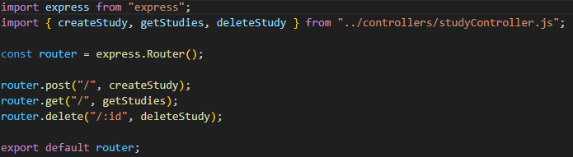
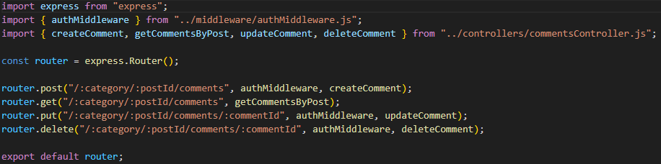
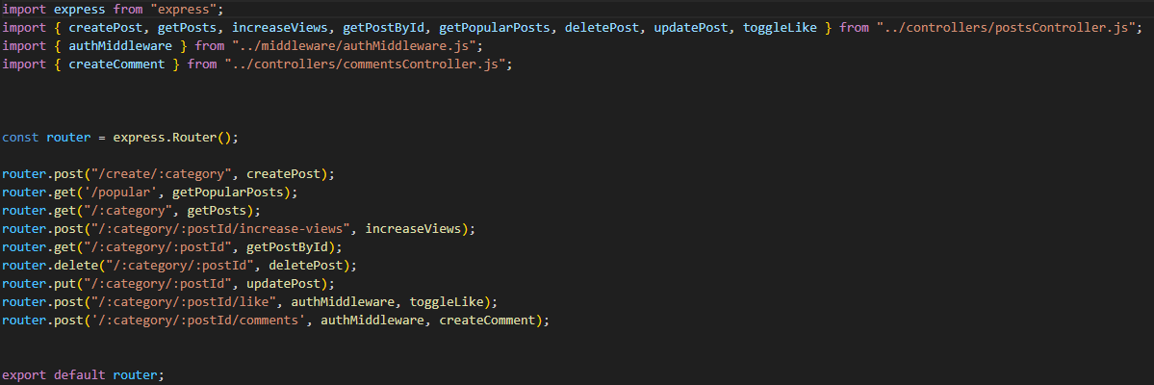
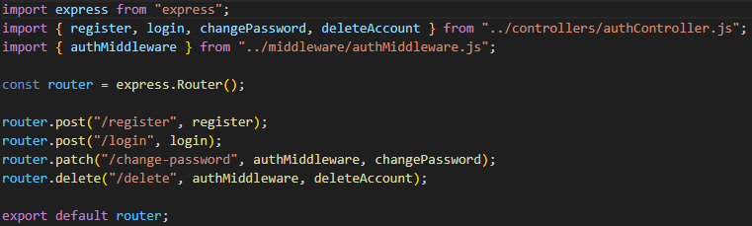
routes
routes 파일들 각각 authRoutes, commentRoutes, postRoutes, studyRoutes

Slide 35
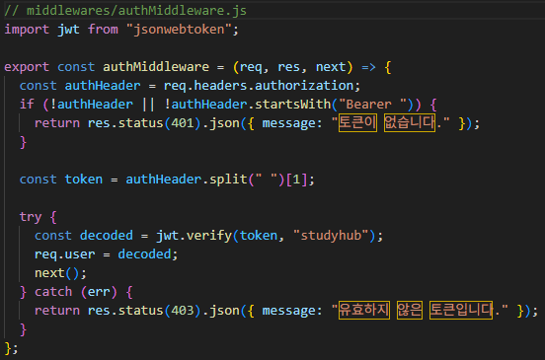
미들웨어
Authorization: Bearer <token> 헤더가 있는지 확인
JWT 토큰 검증 -- 유효하면 req.user에 사용자 정보를 담아 다음 단계로 넘김 -- 유효하지 않으면 에러 반환

Slide 36
Reference
https://learn.microsoft.com/ko-kr/iis/extensions/configuring-application-request-routing-arr/creating-a-forward-proxy-using-application-request-routing https://www.iis.net/downloads/microsoft/application-request-routing https://chatgpt.com/ https://claude.ai/new https://expressjs.com/ko/ https://nodejs.org/en https://www.mysql.com/

